Slide 1
Презентация разработанного плана действий для стратегически важного объекта для развития туризма – проспекта Франциска Скорины в исторической части г. Полоцка

Slide 2
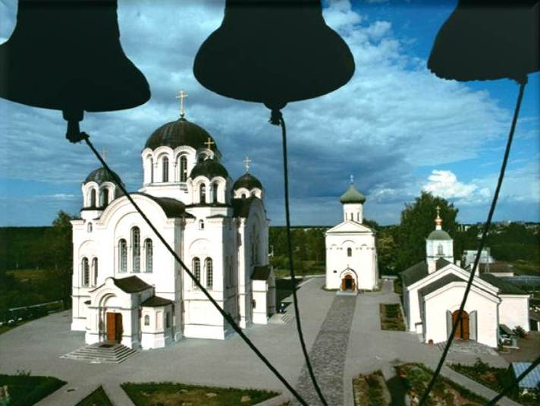
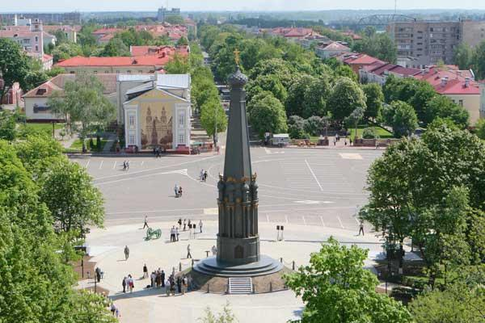
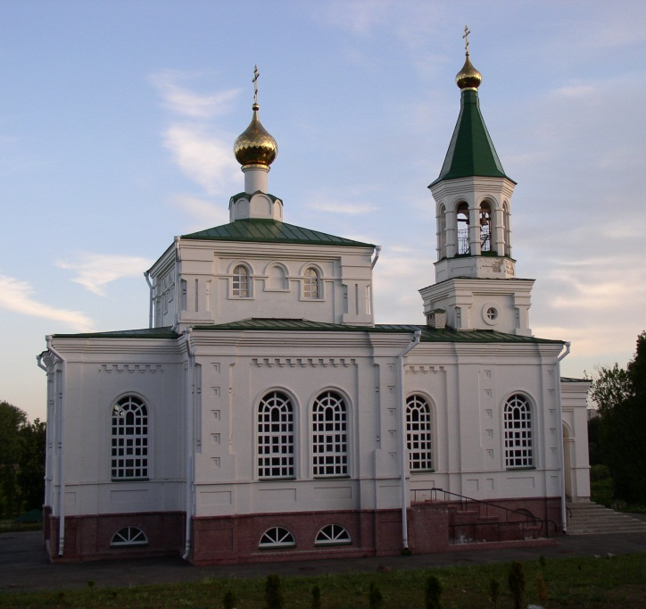
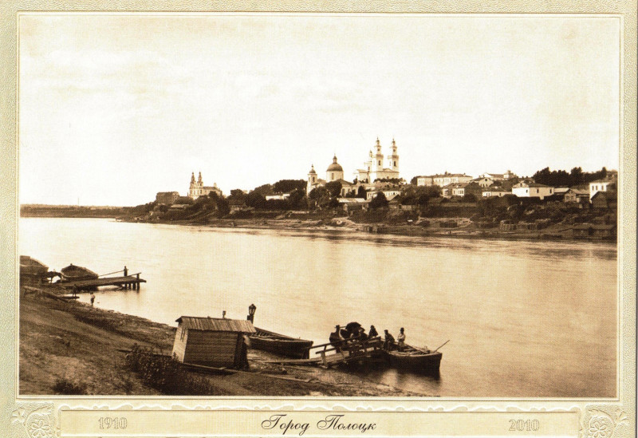
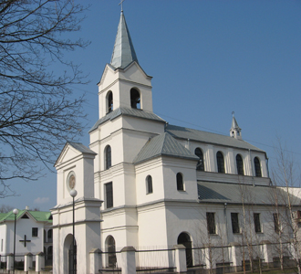

Slide 3
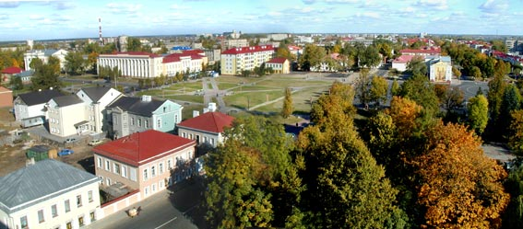
СТРАТЕГИЧЕСКИЙ ОБЪЕКТ ТУРИЗМА ГОРОДА ПОЛОЦКА
ПРОСПЕКТ ФРАНЦИСКА СКОРИНЫ

Slide 4
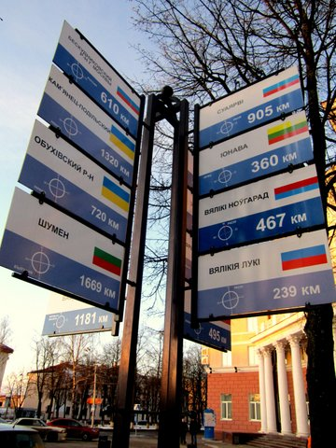
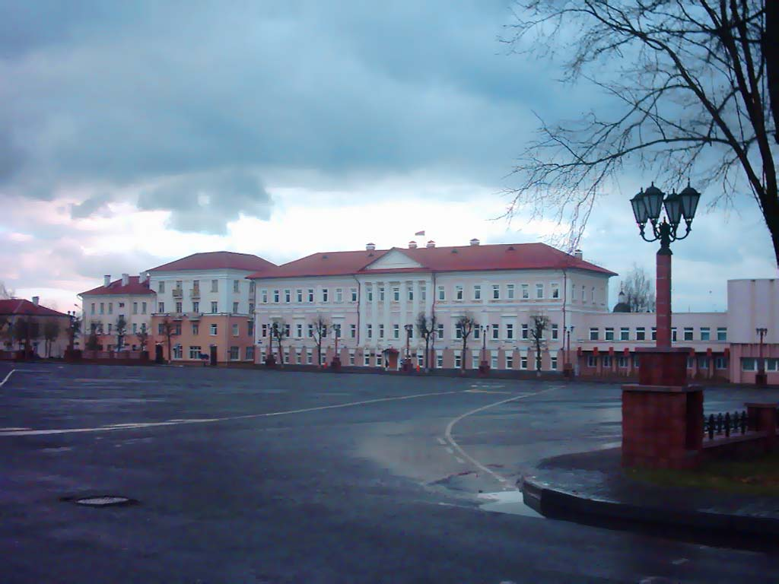
Полоцк – современный европейский город
Визия:
проспект Франциска Скорины – узнаваемый в международном информационном пространстве исторический, культурный и туристический объект с удобной и доступной для индивидуального и группового туриста инфраструктурой, построенной на коммуникативной платформе «общения без границ», способствующий экономическому развитию города и его жителей

Slide 5
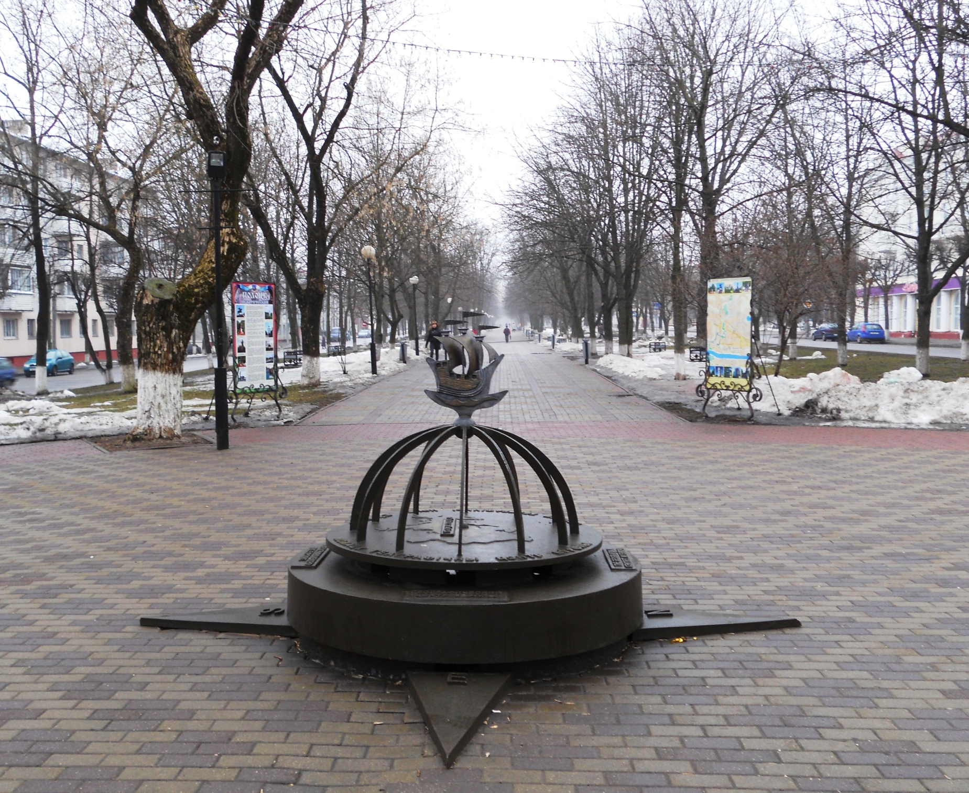
Цель
– на основании исторических данных и анализа существующих элементов туристической инфраструктуры определить перспективы развития проспекта Франциска Скорины как узнаваемого и конкурентоспособного туристического объекта
Миссия – опираясь на международный и собственный опыт развития туризма, используя традиционные и новаторские способы презентации, задействовав внутренний ресурс и местную инициативу, создать востребованный туристический объект, сохраняющий элементы культурного и исторического наследия и представляющий региональный урбанистический центр современной Беларуси, привлечь внутренние и внешние инвестиции для создания конкурентоспособного туристического продукта.

Slide 6
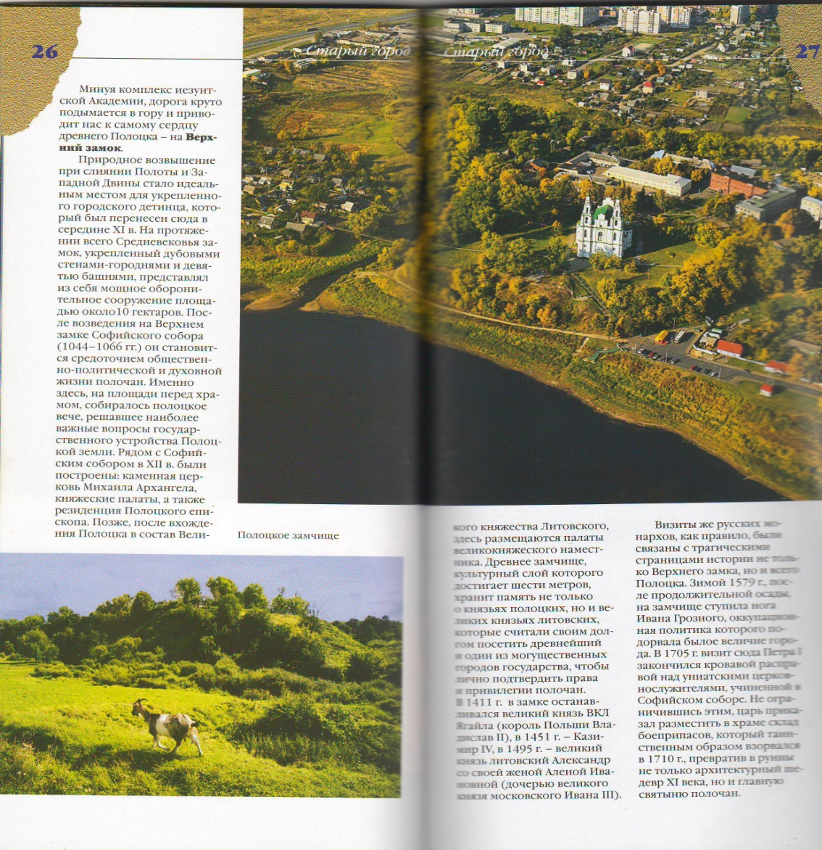
ПРЕДЛОЖЕНИЯ ПО ПРОДВИЖЕНИЮ ПРОСПЕКТА ФРАНЦИСКА СКОРИНЫ В КАЧЕСТВЕ ОБЪЕКТА ДЛЯ ТУРИЗМА
1.Создание отдельного путеводителя по проспекту, где бы размещалась информация об истории и настоящем проспекта
2.Создание серии открыток по достопримечательностям проспекта

Slide 7
3. Разработка виртуального тура по проспекту и размещение его
на сайтах Полоцкого райисполкома, отдела образования, спорта и туризма Полоцкого райисполкома, Национального Полоцкого историко-культурного музея-заповедника, Гостиничного комплекса «Славянский» и других туристических сайтах.
Размещение у входа на проспект (со стороны площади Свободы) отдельно стоящего мобильного (передвижного) здания палаточного типа с демонстрацией 3D и 5D изображений: с включением в основной перечень услуг виртуальных экскурсий в целом по основным объектам туризма региона и в частности тематического экскурса «Проспект Ф.Скорины: век за веком…Год за годом» (с иллюзией фактического пребывания).
4.Размещение фотографий проспекта на биллбордах и туристско-информационных щитах.
5. Разработка отдельной пешеходной экскурсии по проспекту.
6. Создание флаеров с указанием информации о туристическом потенциале проспекта, объектах питания, проживания, магазинах и их размещение в туристско-информационных центрах и объектах туристической инфраструктуры.
7. Установка (у входа в пешеходную зону проспекта со стороны площади Свободы) информационной доски с информацией об истории и настоящем проспекта с размещением фотографий и схем.

Slide 8
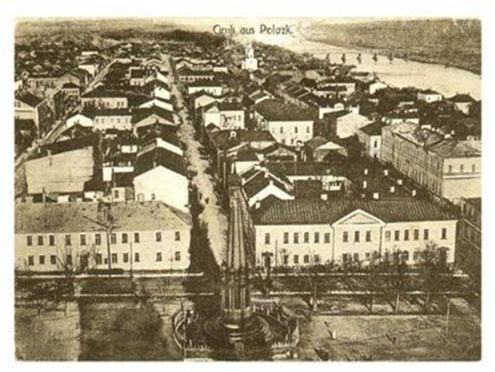
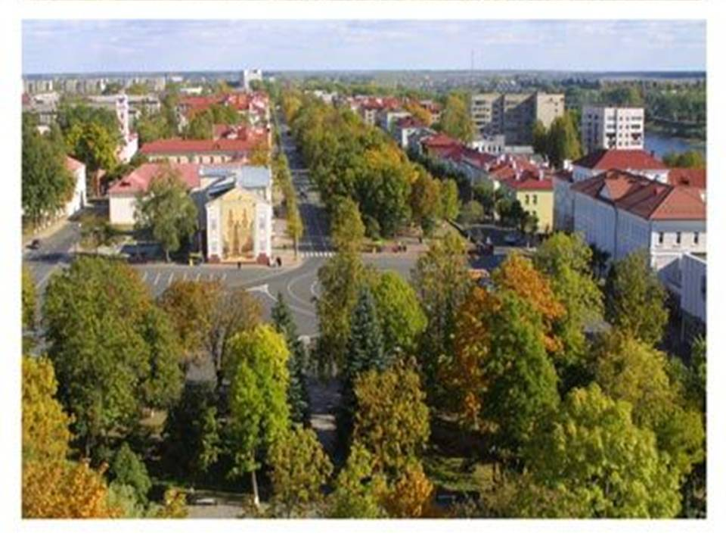
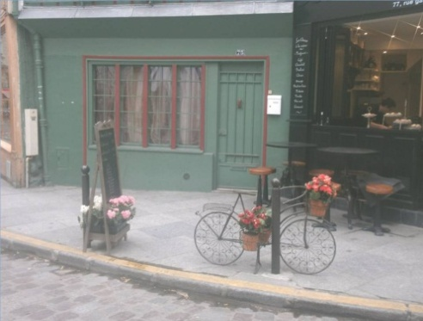
8. Установка (по правой стороне у входа с площади Ф.Скорины) серии щитов с изображением одной визуальной панорамы (места) проспекта разных временных периодов
9. Создание сети велодорожек по пешеходному скверу по проспекту (в соответствии с общей схемой обустройства региона велосипедной инфраструктурой). Установка на территории велосипедной сети тематических декоративных элементов

Slide 9
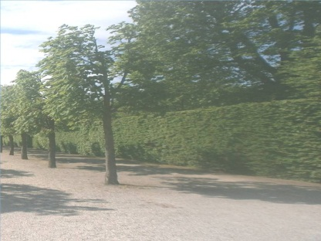
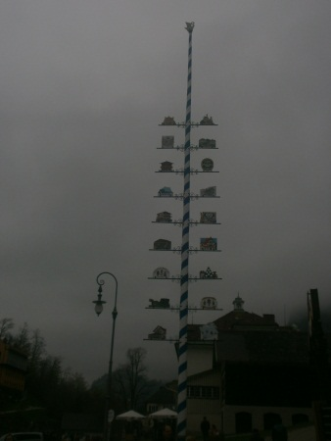
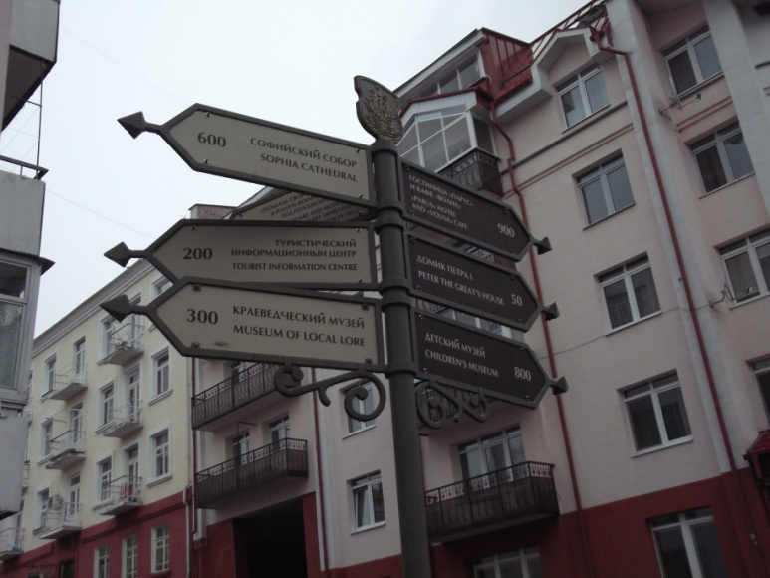
10. Установка в пешеходном сквере мини-указателей к объектам (сувенирные магазины, объекты питания, объекты показа)
Установка в середине проспекта стилизованного указателя с иллюстрированным (картинным) изображением основных достопримечательностей города
11. Декорирование территории по периметру проспекта «живой» зелёной изгородью

Slide 10
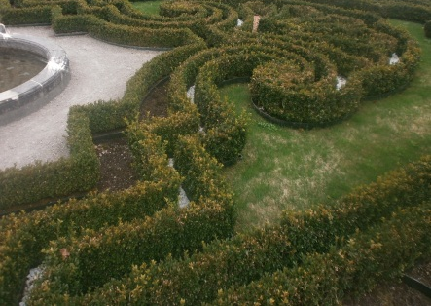
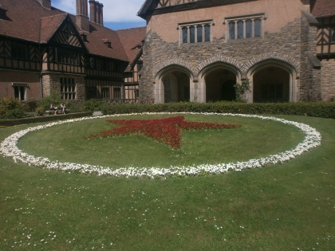
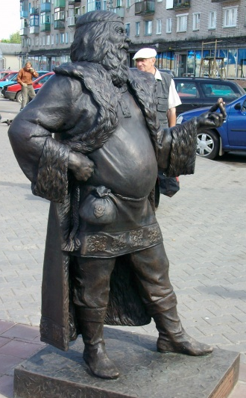
12. Декорирование озеленённой территории проспекта цветочными коврами и фигурами из цветов и зелени тематической направленности
13. Установка парковой скульптуры «Полоцкий турист» (юмористического направления)

Slide 11
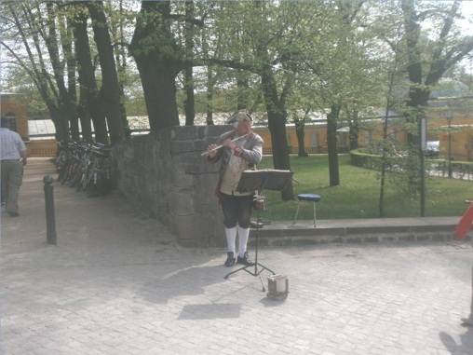
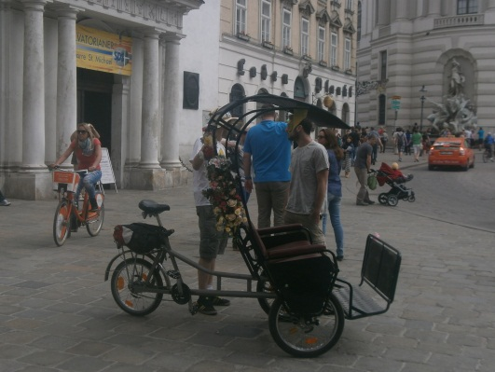
14.Размещение у входа на проспект (со стороны площади Свободы) «живой» статуи – исторической личности полоцкой княжеской династии (например, князь Рогволод, и т.п.)
15.Постоянная деятельность
(в «высокий» туристический сезон) «уличных музыкантов» по периметру проспекта
16. Обеспечение движения декорированной цветочной повозки (в том числе для развлечения детской аудитории туристов)

Slide 12
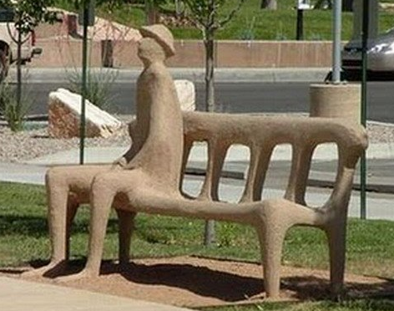
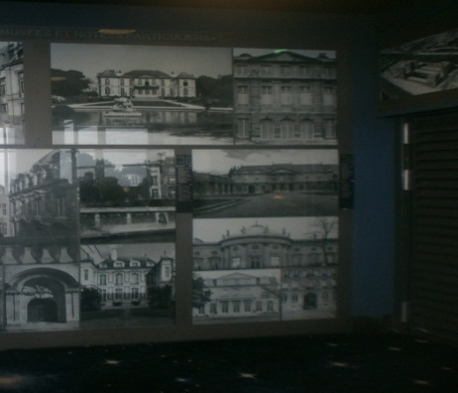
17. Установка в трёх местах («прошлое»-«настоящее»-«будущее») по периметру проспекта декорированных парковыми скульптурами (образы знаменитых полоцких исторических личностей) скамеек
18. Установка застеклённых тумб (по периметру проспекта) с выставкой экспозиционных объектов исторической застройки проспекта (археологические находки, фотографии, схемы различных исторических периодов и т.п.)

Slide 13
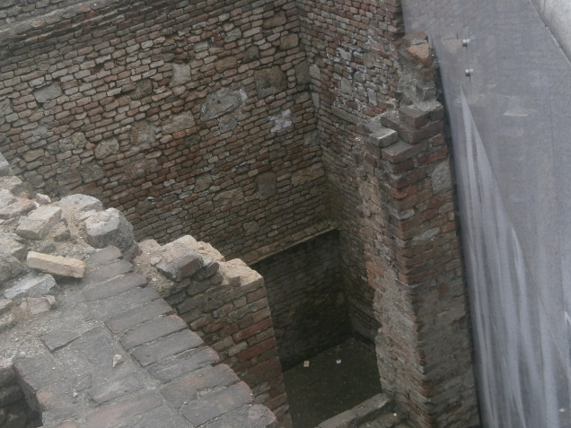
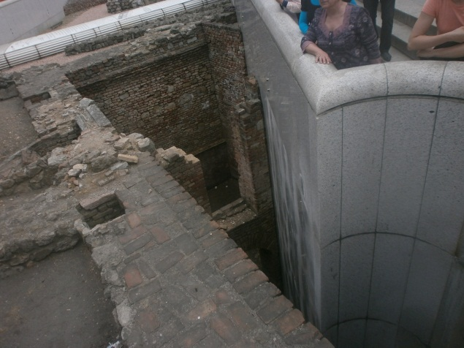
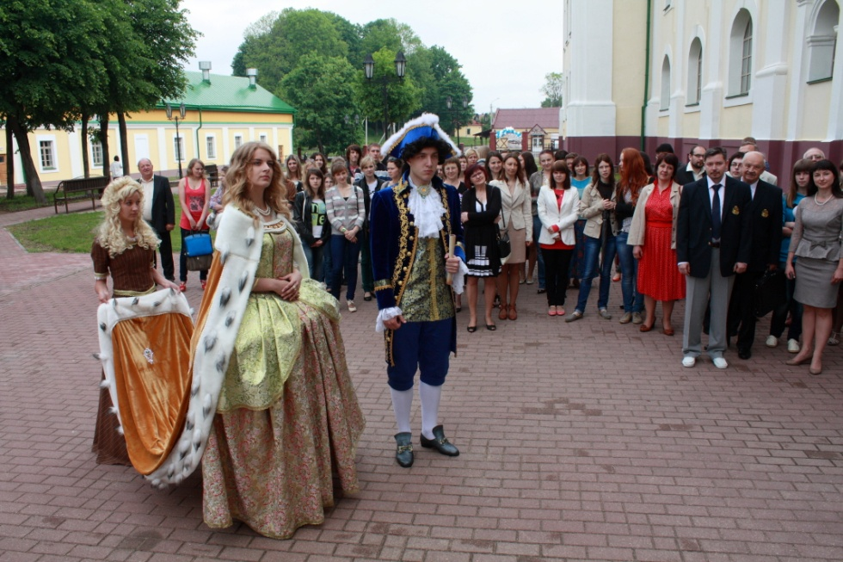
19.Демонстрация археологических раскопок (исторической застройки города)
20. Проведение различных культурных и туристических мероприятий на проспекте (День города, тематические выставки-ярмарки, праздники, посвященные каким-либо памятным датам, фестивали). В этот период проспект «превращается» в настоящий туристический бульвар: выступление пантомим, клоунов, костюмированных исторических личностей и т.п.

Slide 14
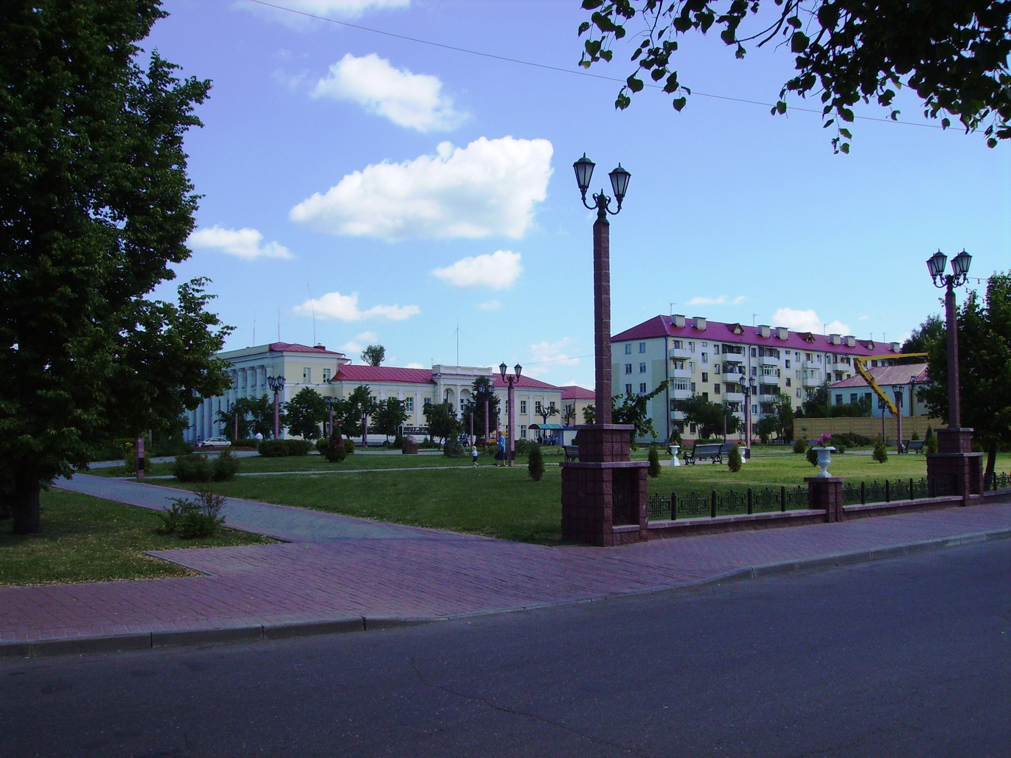
ПЛАН ДЕЙСТВИЙ ПО РЕАЛИЗАЦИИ СТРАТЕГИИ КОММУНИКАЦИЙ
Краткосрочный план действий (до 2015 года)
Информировать потенциальных потребителей о проспекте Франциска Скорины

Slide 15
 |  | 2014 |  |  |  | 2015
 |  | Q1 | Q2 | Q3 | Q4 | Q1 | Q2 | Q3 | Q4
Россия (Санкт-Петербург, Москва) | Печатная реклама
 | Интернет
 | Выставки
Беларусь и Прибалтика (Латвия) | Печатная реклама
 | Наружная реклама
 | Интернет
 | Выставки
Приблизительный бюджет рекламы в масс-медиа |  | 5 000 EUR |  |  |  | 10 000 EUR

Slide 16
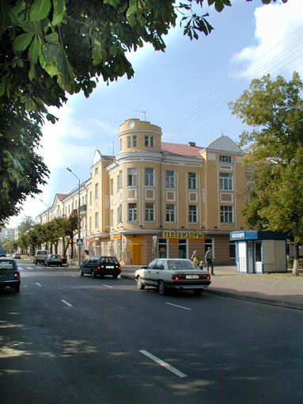
Среднесрочный план действий (до 2018 года)
Создать эмоциональную связь проспекта Франциска Скорины в г. Полоцке с потребителем
Продолжать развивать идею спроса и анализировать целевую аудиторию
Долгосрочный маркетинговый план (до 2020 года)
Позиционировать проспект Франциска Скорины в городе Полоцке как то, что действительно надо увидеть
Оценка эффективности

Slide 17
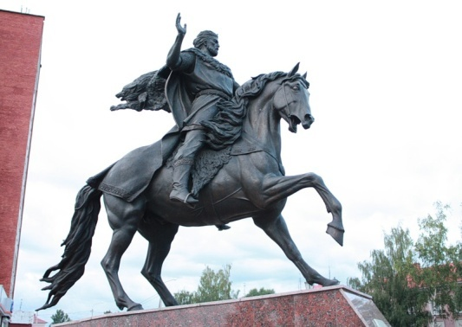
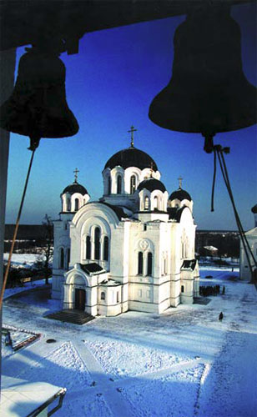
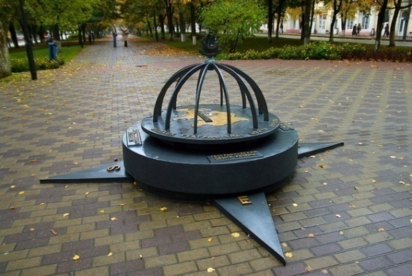
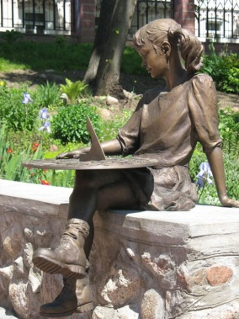
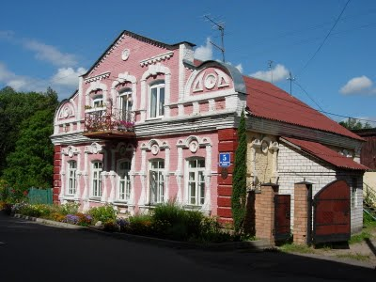
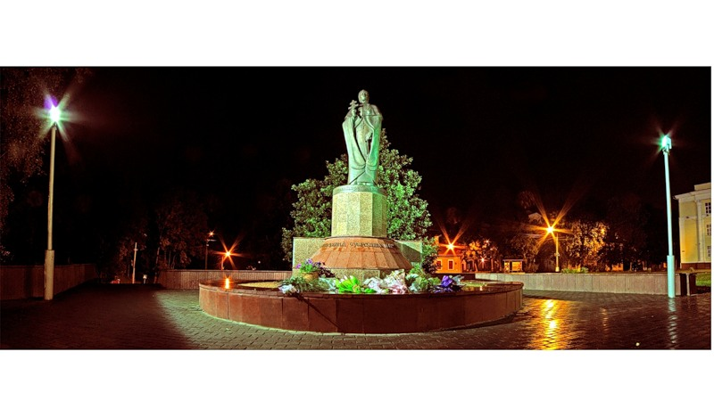
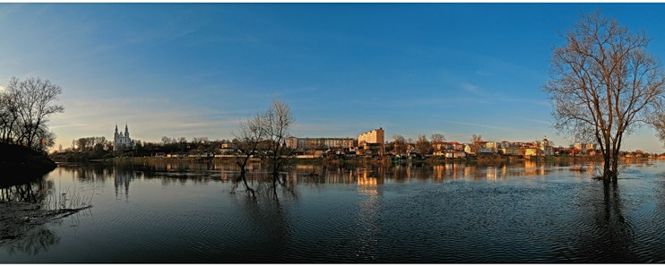
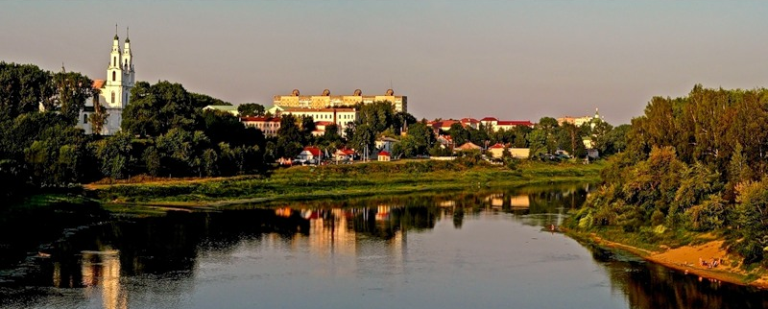
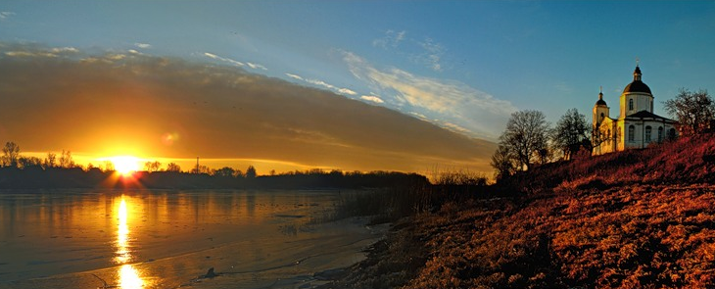
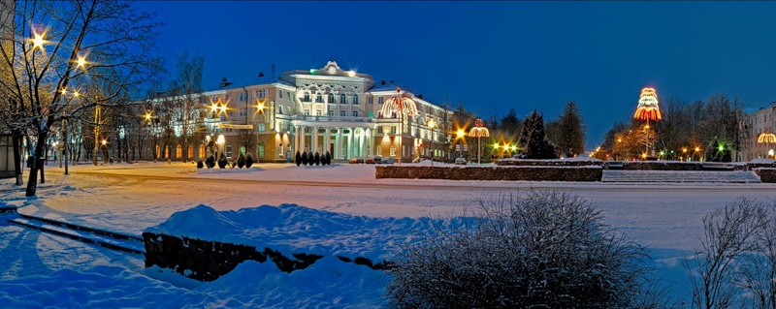
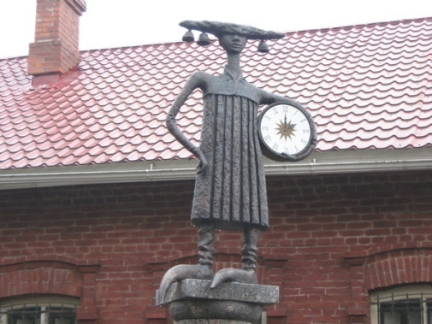
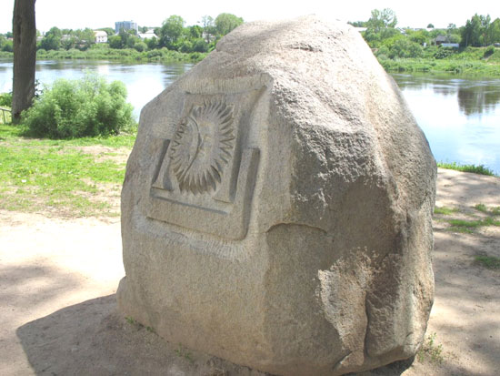
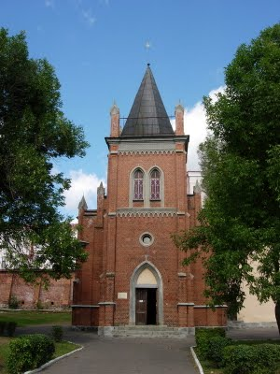
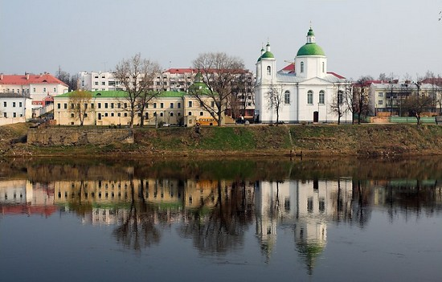
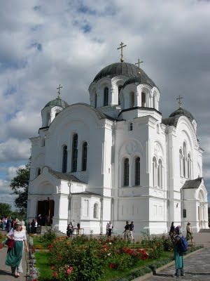
БЛАГОДАРЮ ЗА ВНИМАНИЕ!
ДОБРО ПОЖАЛОВАТЬ НА ПОЛОЦКУЮ ЗЕМЛЮ!

